Slide 1

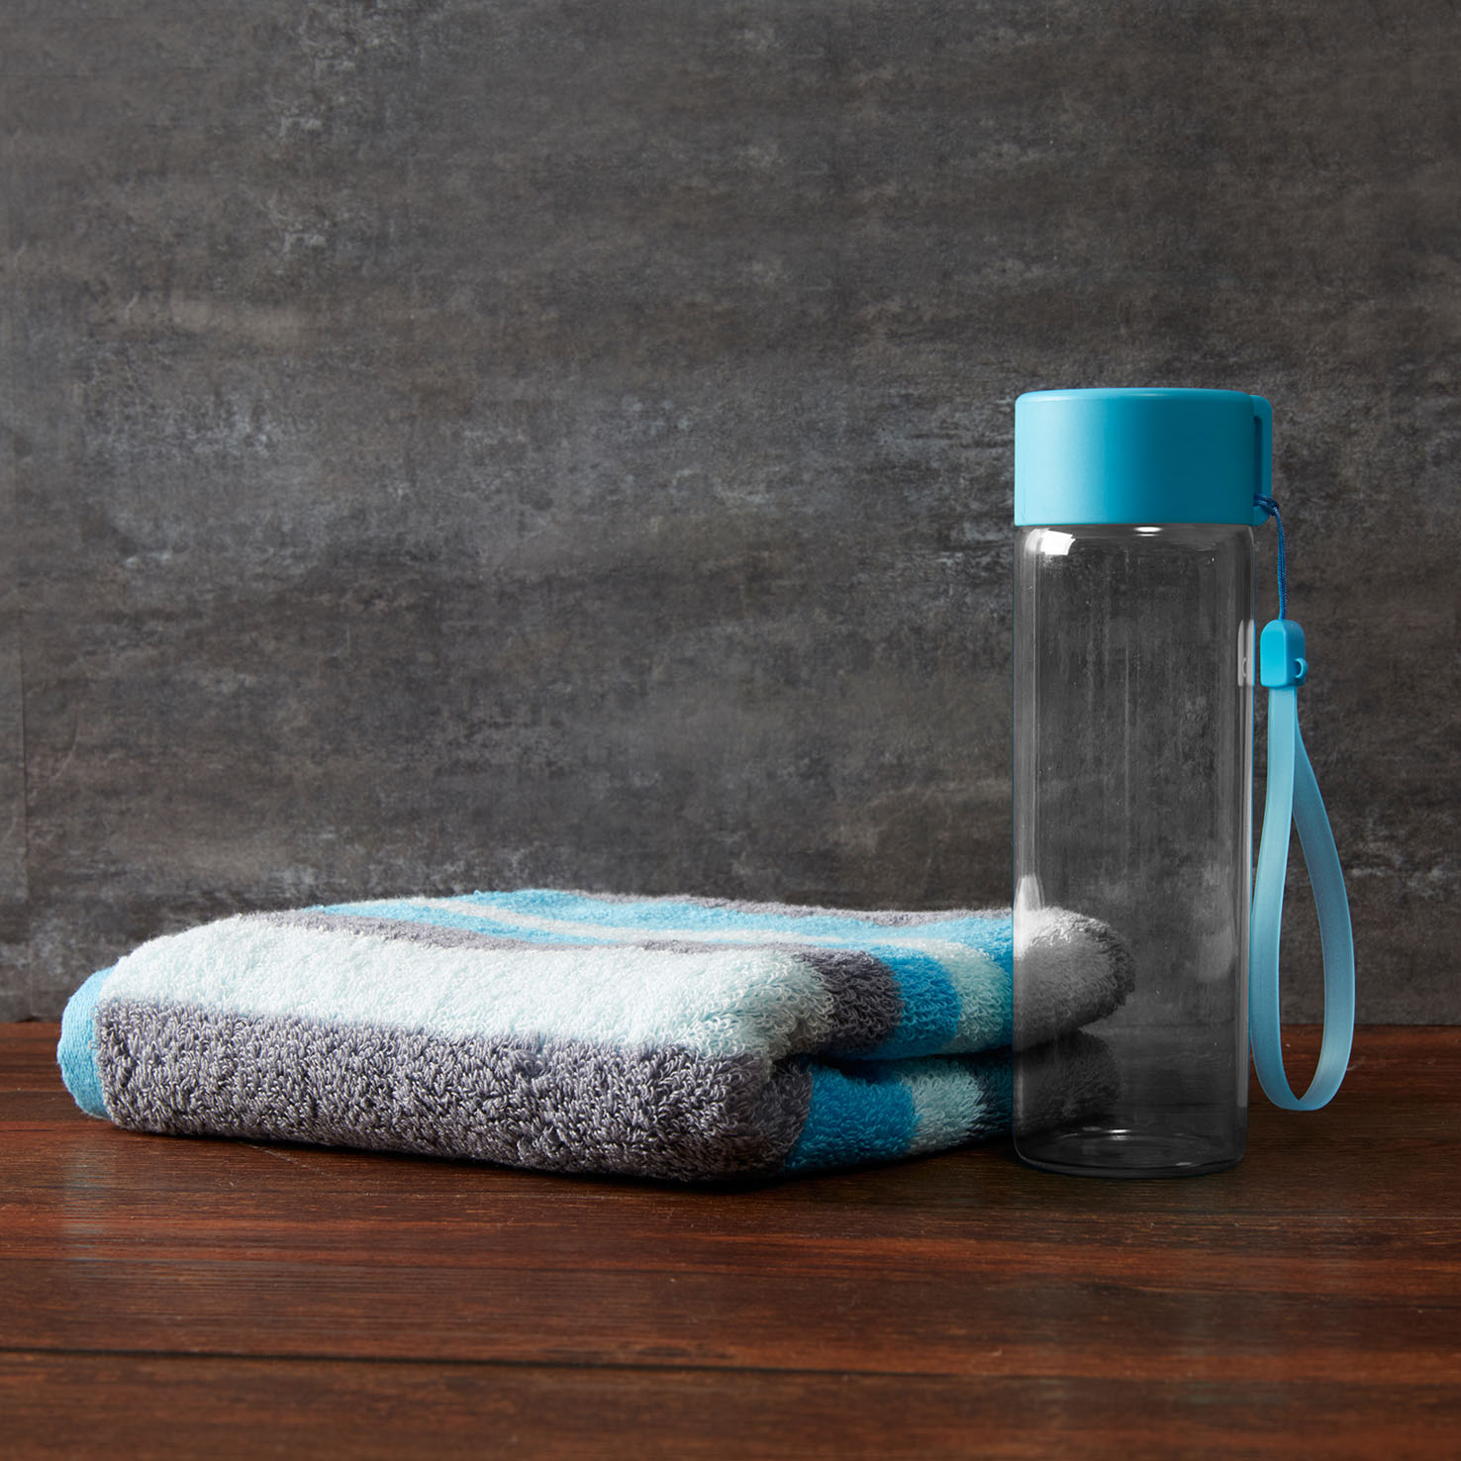
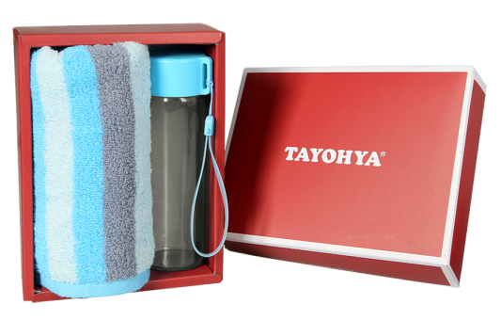

市场参考价：78.00
批发价： 41.00
霓彩全棉方巾+随手杯组合 TA070101084ZZ
规格：方巾：34×34cm 水杯：260ml
材质：方巾： 100%棉
水杯：耐热玻璃+PP上盖
包装尺寸：21×15.7×6cm
装箱明细：36pcs/箱
方巾：特选中空纱，不仅具有量轻的优点，还因膨松而富有回弹性，即使反复洗涤，也能保持松软的风格。另外，纤维间的空隙还具有加快吸水速度和扩大单位面积吸水量的效果。纤维间的空隙在保持织物水分的同时也使水分容易释放等的特点。
水杯：采用耐热玻璃材质，冰饮与热饮都和承受，健康的材质，使用更安全，更易清洗，确保您的健康生活！

